Slide 1
О серии
Великие открытия
русских
путешественников
Далее

Slide 2
Русское географическое общество основано в 1845 г.
В честь его юбилея создана серия уникальных книг о великих русских путешественниках, посетивших Арктику и Антарктику, Сибирь и Китай, Тянь-Шань и другие неизведанные земли.

Slide 3
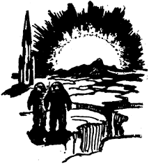
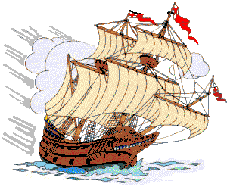
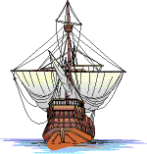
Путешествия на Восток
Путешествия в дальние страны и вокруг света
Путешествия с Севера на Юг

Slide 4
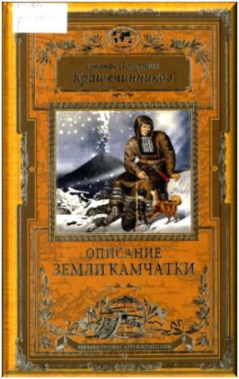
Семёнов-Тянь-Шаньский Пётр Петрович
Янчевецкий
Дмитрий Григорьевич
Пржевальский
Николай Михайлович
Крашенинников
Степан Петрович
Цыбиков
Гомбожаб Цэбекович
Обручев Владимир Афанасьевич

Slide 5
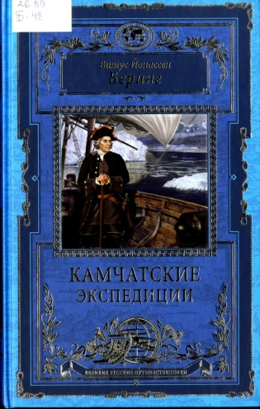
Фердинанд Петрович Врангель
Макаров
Степан
Осипович
Витус Йонассен Беринг
Василий Михайлович Головнин
Фаддей Фаддеевич Беллинсгаузен

Slide 6
Миклухо-Маклай
Николай
Николаевич
Гончаров
Иван
Александрович
Крузенштерн
Иван
Фёдорович
Никитин
Афанасий

Slide 7
Краткая справка о путешественнике
Издание об истории Тибета и Лхасы начала ХХ в, о природе и традициях местных жителей. Книга иллюстрирована рисунками, картинами, фотографиями и картами. В конце книги представлен словарь тибетских слов. Рекомендуется для любителей путешествий, буддистов и поклонников этой страны.
26.89
Ц93
Цыбиков, Гомбожаб Цэбекович
Буддист-паломник у святынь Тибета / Г. Ц. Цыбиков ; ред. А. Жемерова ; Рус. географ. о-во. - Москва : Эксмо : Око Медиа, 2015. - 473, [7] с. : портр., ил., м.карты. - (Великие русские путешественники)

Slide 8
Цыбиков Гомбожаб Цэбекович
описал свои приключения экспедиции на Тибет в конце IX - начале XX веков. Прекрасный этнограф, тибетолог, буддолог, востоковед, монголист, государственный и общественный деятель Российской империи, СССР и Монголии, переводчик, профессор ряда университетов. Автор прославился как первый фотограф Лхасы и Центрального Тибета.

Slide 9
Краткая справка о путешественнике
Семенов-Тян-Шанский Петр Петрович Путешествие в Тян-Шань
Эта книга изобилует подробностями о природе региона, о внешнем виде, быте и нравах населения. Издание иллюстрировано картинами,
рисунками и старинными фотографиями, рассчитано на всех, кто интересуется географией и историей России, содержательными и достоверными рассказами об уголках нашей Земли.
26.89
С30
Семенов-Тян-Шанский, Петр Петрович
Путешествие в Тянь-Шань : с приложением очерков «Небесный хребет и Заилийский край» и «Сибирь»/ П. П. Семенов-Тян-Шанский ; ред. А. Жемерова ; Рус. географ. о-во. - Москва : Эксмо : Око Медиа, 2015. - 473, [7] с. : портр., ил., м.карты. - (Великие русские путешественники)

Slide 10
Семенов-Тян-Шанский Петр Петрович выдающийся путешественник, географ, ботаник, статистик, энтомолог, искусствовед, коллекционер организатор первой Всероссийской переписи населения, сенатор, член Государственного совета, Почетный член более шестидесяти академий и научных обществ мира.

Slide 11
Краткая справка о путешественнике
Пржевальский Николай Михайлович. Путешествия в центральной Азии.
В книге представлены путевые дневники автора об экспедициях в Уссурийский край, Монголию, Китай, пустыню Гоби и Тибет. Это богато иллюстрированное издание рассчитано на всех, кому интересны дальние страны, их природа и культура.
26.89
П74
Пржевальский, Николай Михайлович
Путешествия в Центральной Азии / Н. М. Пржевальский ; ред. А. Жемерова ; Рус. географ. о-во. - Москва : Эксмо : Око Медиа, 2015. - 505, [7] с. : портр., ил., м.карты. - (Великие русские путешественники)

Slide 12
Пржевальский Николай Михайлович
великий ученый, неутомимый исследователь природы, который старался открыть неизведанные уголки Центральной Азии, Автор книги был хорошо образованным натуралистом, и прирождённым путешественником-скитальцем, предпочитавшим одинокую степную жизнь всем удобствам цивилизации.

Slide 13
Краткая справка о путешественнике
Янчевецкий Дмитрий Григорьевич
У стен недвижного Китая
В книге описаны военные действия русских и союзных войск, спасавших европейцев из очага восстания боксеров, очевидцем которых являлся автор. В издании подробно расписаны: штурмы фортов Таку, экспедиции адмирала Сеймура, эпопеи Тяньцзинской осады, соединенного похода международных войск на Пекин, завершившегося занятием столицы Богдыхана.
26.89
Я66
Янчевецкий, Дмитрий Григорьевич.
У стен недвижного Китая : с приложением книги А. В. Верещагина "В Китае" / Д. Г. Янчевецкий ; ред. А. Жемерова ; Рус. географ. о-во. - Москва : Эксмо : Око Медиа, 2015. - 474, [6] с. - (Великие русские путешественники)

Slide 14
Янчевецкий Дмитрий Григорьевич
филолог, будучи корреспондентом отправился в Китай, чтобы описать восстание, потрясшее страну. В результате появилась книга «У стен недвижного Китая». Восторженные отзывы читателей и специалистов были вполне заслуженными, а потому автор, по рекомендации президента Франции, был избран членом Французской литературной академии.

Slide 15
Обручев Владимир Афанасьевич
От Кяхты до Кульджи
Автор описывает своё путешествие в Монголию и Китай. Он исследовал земли на западе Центральной Азии,
в горных системах Нань-Шаня
и Тянь-Шаня, а также восточной окраины Тибета. Впечатления и наблюдения, собранные во время путешествия, были очень разнообразны, и изложенное в книге поможет знакомству с природой
и населением значительной части обширной Азии.
Краткая справка о путешественнике
26.89
О23
Обручев, Владимир Афанасьевич
От Кяхты до Кульджи : Путешествие в Центральную Азию и Китай : Мои путешествия по Сибири / В. А. Обручев ; ред. А. Жемерова ; Рус. географ. о-во. - Москва : Эксмо : Око Медиа, 2015. - 475, [5] с. : портр., ил., м.карты. - (Великие русские путешественники)

Slide 16
Обручев Владимир Афанасьевич
геолог, палеонтолог, географ, академик Академии наук СССР, профессор Московской горной академии. Автор исследовал геологию Сибири и Центральной Азии. В своих экспедициях открыл несколько хребтов в горах Наньшань, хребты Даурский и Борщовочный, исследовал нагорье Бэйшан.

Slide 17
Степан Петрович Крашенинников
«Описание земли Камчатки»
В данной монографии собраны записи метеорологических наблюдений и описаний приливов, изучена Камчатка: ее границы, рельеф, климат, флору и фауну, вулканы и гейзеры, местное население. составил словарик корякского. Издание оформлено
150 иллюстрациями, в том числе редчайших старинных карт.
Краткая справка о путешественнике
26.89
К11
Крашенинников, Степан Петрович (1711-1755).
Описание земли Камчатки / С. П. Крашенинников ; ред. А. Жемерова ; Рус. географ. о-во. - Москва : Эксмо : Око Медиа, 2015. - 472, [8] с. : портр., ил., табл., м.карты. - (Великие русские путешественники)

Slide 18
Степан Петрович Крашенинников
ботаник, этнограф, географ, путешественник, исследователь Сибири и Камчатки, Адъюнкт натуральной истории и ботаники Петербургской Академии наук, профессор натуральной истории и ботаники Академии наук, ректор Университета Академии наук. Проделал по Сибири и Камчатке путь в 25773 версты, совершил множество поездок на Байкал, по реке Лене, в Якутию.

Slide 19
Головнин Василий Михайлович
Записки капитана флота
Первым в России написал о Японии, её традициях, о кругосветном плавании, Курильских и Шантарских островах. Книга Головнина стала бестселлером, получила массу восторженных отзывов и была переведена на многие европейские языки. Она оформлена большим количеством иллюстраций.
Краткая справка о путешественнике
26.89
Г61
Головнин, Василий Михайлович (1776-1831).
Записки капитана флота / В. М. Головнин ; ред. А. Жемерова, С. Бабанин ; Рус. географ. о-во. - Москва : Эксмо : Око Медиа, 2013. - 475, [5] с. : портр., ил., м.карты. - (Великие русские путешественники)

Slide 20
Головнин Василий Михайлович
вице-адмирал, мореплаватель, корреспондент Петербургской Академии наук, талантливый ученый и писатель. Именем Головнина названы мыс
на юго-западном берегу
Северной Америки, гора
на острове Новая Земля,
пролив в гряде Курильских островов, залив в Беринговом море.

Slide 21
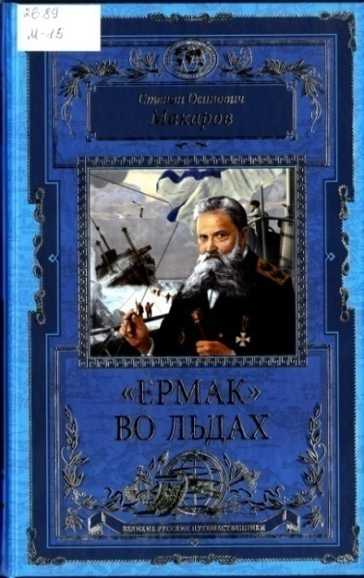
Краткая справка о путешественнике
Макаров Степан Осипович
«Ермак» во льдах
Автор рассказывает о первом в мире ледоколе арктического класса.
Издание делится на две части: в первой изложен рассказ о ледоколе «Ермак», во второй - размещен научный материал. В книге приведена лекция барона Врангеля, в которой тот, изложил историческую часть полярных исследований, а также лекция автора, в которой предлагается исследовать Ледовитый океан на ледоколах.
26.89
М15
Макаров, Степан Осипович (1848-1904).
«Ермак» во льдах / С. О. Макаров ; ред. А. Жемерова ; Рус. географ. о-во. - Москва : Эксмо : Око Медиа, 2015. - 474, [6] с. : портр., ил., табл., м.карты. - (Великие русские путешественники)

Slide 22
Макаров Степан Осипович
выдающийся русский флотоводец, военно-морской деятель, полярный исследователь, неутомимый мореплаватель, ученый-океанограф, вице-адмирал, талантливый изобретатель,
создавший теорию непотопляемости кораблей и их живучести. Автор более 50 научных работ по различным отраслям военно-морского дела.

Slide 23
Краткая справка о путешественнике
Врангель Фердинанд Петрович Путешествие по Сибири и Ледовитому морю
В книге содержатся описания неизведанных мест, обычаев местных жителей, рассказы об экстремальных ситуациях и путевых приключениях. Прекрасное подарочное издание для интересующихся историей путешествий и биографиями выдающихся личностей. Богатый иллюстративный материал - старинные картины, рисунки и карты.
26.89
В 81
Врангель, Фердинанд Петрович (1796-1870).
Путешествия по Сибири и Ледовитому морю / Ф. П. Врангель ; ред. А. Жемерова ; Рус. географ. о-во. - Москва : Эксмо : Око Медиа, 2015. - 475, [5] с. : портр., ил., м.карты. - (Великие русские путешественники)

Slide 24
Врангель Фердинанд Петрович
военный и государственный деятель, мореплаватель и полярный исследователь, адмирал, почетный член Петербургской Академии наук, учредитель Русского Императорского географического общества, участник кругосветной экспедиции, исследователь северо-восточного побережья Сибири. Обследовал всё западное североамериканское побережье от Берингова пролива до Калифорнии, создал магнитно-метеорологическую обсерваторию.

Slide 25
Краткая справка о путешественнике
Беринг Витус Йонассен
Камчатские экспедиции
В книге собраны документы участников Первой и Второй Камчатских экспедиций, рассказано о ходе исследований в Сибири и на Дальнем Востоке. Кроме документов экспедиции и сочинений ее участников: С. Вакселя, Г. Миллера и С. П. Крашенинникова, в книгу вошли обзорные труды историка российского флота и морских географических открытий В. Н. Берха и немецкого географа Ф. Гельвальда.
26.89
Б 48
Беринг, Витус Йонассен (1681-1741).
Камчатские экспедиции / В. Й. Беринг ; ред. А. Жемерова, С. Бабанин ; Рус. географ. о-во. - Москва : Эксмо : Око Медиа, 2015. - 475, [5] с. : портр., ил., м.карты. - (Великие русские путешественники)

Slide 26
Беринг Витус Йонассен
мореплаватель, офицер русского флота,
капитан-командор.
По происхождению датчанин.
В 1725-1730 и 1733-1741 г.г. руководил
Первой и Второй Камчатскими экспедициями.
Прошёл по проливу между Чукоткой
и Аляской (впоследствии Берингов пролив), достиг Северной Америки и открыл ряд островов Алеутской гряды.
Именем Беринга названы остров,
пролив и море на севере Тихого океана,
а также Командорские острова.

Slide 27
Краткая справка о путешественнике
Белинсгаузен Фаддей Фаддеевич «Открытие Антарктики»
Эта книга - путевой дневник, который вел автор во время кругосветного плавания. Книга захватывает и увлекает читателя изобилием ярких подробностей. Автор подробно описывает все случившееся в чужеземных портах и в открытом море, выразительно характеризует участников экспедиции.
26.89
Б 43
Беллинсгаузен, Фаддей Фаддеевич (1778-1852).
Открытие Антарктиды / Ф. Ф. Беллинсгаузен ; ред. А. Жемерова ; Рус. географ. о-во. - Москва : Эксмо : Око Медиа, 2015. - 474, [6] с. : портр., ил., м.карты. - (Великие русские путешественники)

Slide 28
Белинсгаузен Фаддей Фаддеевич
Автор книги - русский мореплаватель, флотоводец, адмирал, первооткрыватель Антарктиды. Командуя Гвардейским экипажем Фаддей Фаддеевич участвовал в Русско-турецкой войне 1828—1829. Именем Беллинсгаузена названы море в Тихом океане, мыс на Сахалине, ледник и кратер
на Луне.

Slide 29
Краткая справка о путешественнике
Никитин Афанасий
Хождение за три моря
Захватывающие рассказы о странствиях, совершенных в разные годы в Индию и сопредельные страны.
Многочисленные старинные
изображения описываемых мест
дают наглядное представление о том,
какими они были 500 лет назад.
Издание адресовано всем,
интересующимся драматической
историей географических открытий
и старинной восточной экзотикой.
26.89
Н62
Никитин, Афанасий.
Хождение за три моря : с приложением описания путешествий других купцов и промышленных людей в Средние века / А. Никитин ; ред. А. Жемерова ; пер. на соврем. рус. яз. Н. С. Чаев [и др.] ; Рус. географ. о-во. - Москва : Эксмо : Око Медиа, 2015. - 475, [5] с. : портр., ил., м.карты. - (Великие русские путешественники)

Slide 30
Никитин Афанасий
родился в семье крестьянина Никиты (таким образом, «Никитин» — отчество Афанасия, а не фамилия). Совершил путешествие в 1468-1474 годах по Персии, Индии и Турции; составил описание этого путешествия в книге «Хожение за три моря». Это было первое в русской литературе описание не паломничества, а коммерческой поездки, насыщенное наблюдениями о политическом устройстве, экономике и культуре других стран.

Slide 31
Краткая справка о путешественнике
Крузенштерн Иван Фёдорович.
Первое Российское плавание вокруг света
В книге описана первая русская кругосветная экспедиция в сторону Аляски и Калифорнии. Во время плавания был собран такой огромный астрономический, географический и этнографический материал, что он не до конца изучен еще и сегодня. Особенно любопытны описания быта и нравов местных жителей, рассказы о Камчатке и Японии.
26.89
К84
Крузенштерн, Иван Федорович (1770-1846).
Первое российское плавание вокруг света / И. Ф. Крузенштерн ; ред. А. Жемерова ; Рус. географ. о-во. - Москва : Эксмо : Око Медиа, 2015. - 475, [5] с. : портр., ил., м.карты. - (Великие русские путешественники)

Slide 32
Крузенштерн Иван Фёдорович
потомок немецкого дворянского рода, российский мореплаватель и адмирал. Он разработал подробную инструкцию для кругосветной экспедиции. В 1803 г. отправился в Первую русскую кругосветную экспедицию. Корабли направилась через Атлантический океан, обогнули мыс Горн, Камчатку, Курильские острова и Сахалин. После экспедиции Крузенштерн был определён инспектором классов морского кадетского корпуса.

Slide 33
Краткая справка о путешественнике
Гончаров Иван Александрович
Фрегат «Паллада»
Цикл очерков Гончарова был впервые опубликован в середине 50-х годов прошлого века. В его основу легли впечатления от экспедиции на фрегате к берегам Японии с дипломатическими целями. Очерковый цикл представляет собой блестящий образец русской прозы, в котором в полной мере раскрывается мастерство И. А. Гончарова как художника, психолога и бытописателя.
26.89
Г65
Гончаров, Иван Александрович
Фрегат "Паллада" : путевой дневник кругосветного путешествия / И. А. Гончаров ; ред. А. Жемерова, А. Хорошевский ; Рус. географ. о-во. - Москва : Эксмо : Око Медиа, 2015. - 506, [6] с. : портр., ил., табл., м.карты. - (Великие русские путешественники)

Slide 34
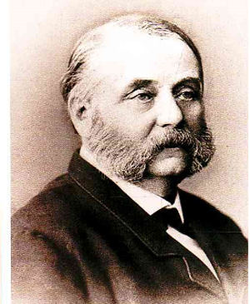
Гончаров Иван Александрович
русский писатель, с октября 1852 года по август 1854 года Гончаров участвовал в экспедиции вице-адмирала Ефимия Путятина в Японию на военном фрегате «Паллада» в качестве его секретаря. Во время экспедиции Иван Гончаров побывал в Англии, Южной Африке, Малайе, Китае, Японии. В феврале 1855 года вернулся в Петербург сухопутным путем, через Сибирь и Заволжье.

Slide 35
Краткая справка о путешественнике
Миклухо-Маклай Николай Николаевич
Путешествия на земли Маклая.
В книгу вошли дневниковые записи и статьи, в которых рассказывается о посещениях Новой Гвинеи в 70-х годах XIX века, о жизни среди аборигенов, их быте, об изучении природы и населения этого района Меланезии.
Издание богато иллюстрировано
и обращено ко всем, кто интересуется путешествиями, природой, экзотическими культурами Земли.
26.89
М59
Миклухо-Маклай, Николай Николаевич (1846-1888).
Путешествия на берег Маклая / Н. Н. Миклухо-Маклай ; ред. А. Жемерова ; Рус. географ. о-во. - Москва : Эксмо : Око Медиа, 2015. - 506, [6] с. : портр., ил. - (Великие русские путешественники)

Slide 36
Миклухо-Маклай Николай Николаевич
знаменитый русский путешественник. В 1866 году отправился в научное путешествие: Мадейра, Тенерифе, Гран Канария, остров Ланцерот, Марокко, Гибралтар, Испания, Париж. Этнограф открыл миру Новую Гвинею, познал культуру населявших её аборигенов. В год 150-летия со дня рождения Миклухо-Маклай был назван ЮНЕСКО Гражданином мира. Его имя носит Институт этнологии и антропологии Российской академии наук.

